Slide 1
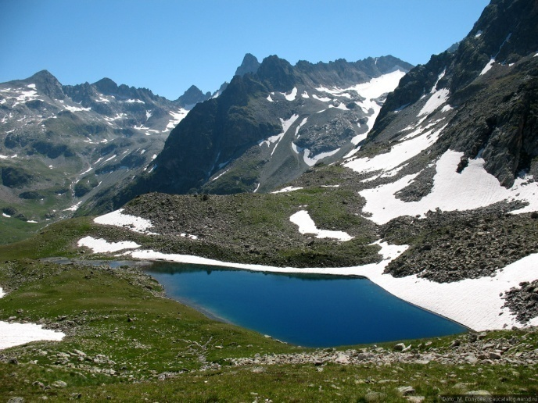

Slide 2
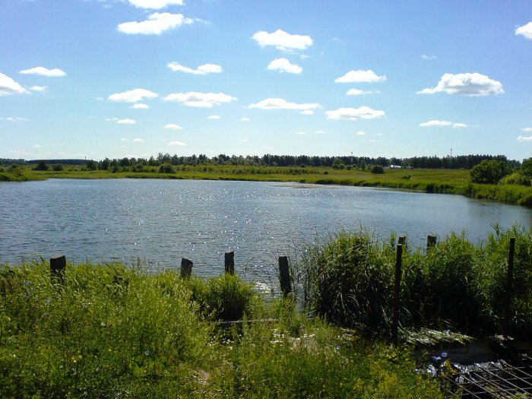

Slide 3
Чаще всего болота образуются в низинах, в водоёмах со стоячей водой. Вода в них застаивается и постепенно зарастает ряской, камышом, осокой мхами.

Slide 4
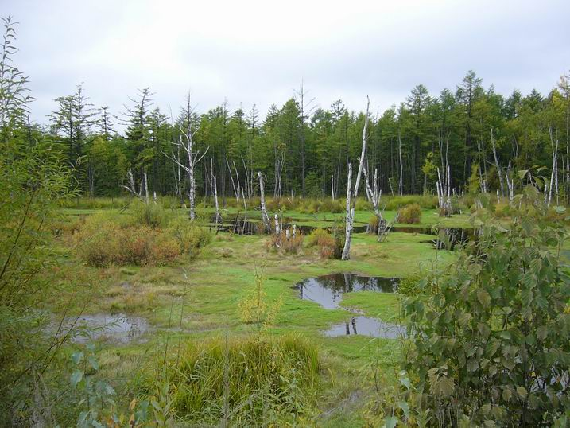

Slide 5
Значение болот для человека.
Пресная
вода
Растения
болот
Торф

Slide 6
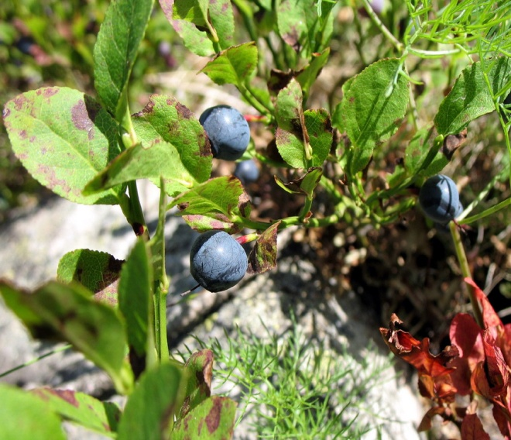
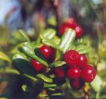
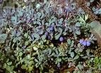
Растения болот.
черника
клюква
брусника
голубика
костяника

Slide 7
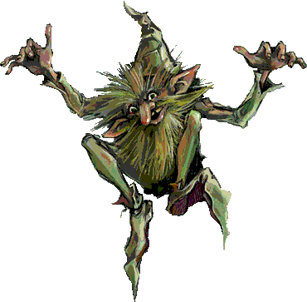
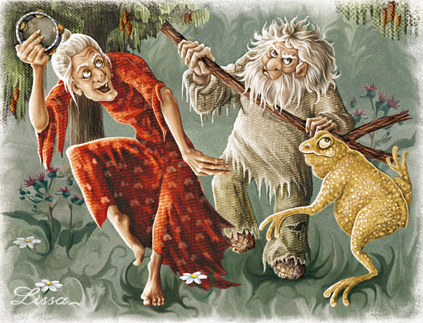
Лесные духи

